Slide 1


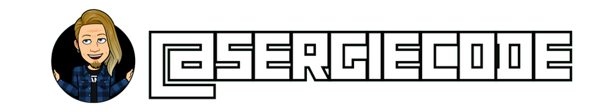
ANGULAR

Slide 2
ANGULAR
CICLO DE VIDA:
El ciclo de vida de un componente se compone de una serie de eventos que ocurren desde la creación hasta la destrucción del componente

Slide 3
ANGULAR
CICLOS DE VIDA:
ngOnChanges: Se dispara cuando los datos de entrada (@Input) del componente cambian.
ngOnInit: Ocurre después de que Angular ha inicializado todas las propiedades del componente
ngDoCheck: Se ejecuta durante cada detección de cambios y permite realizar acciones de verificación personalizadas.
ngAfterContentInit: Ocurre después de que Angular haya proyectado el contenido en el componente.
ngAfterContentChecked: Se ejecuta después de cada verificación del contenido proyectado.
ngAfterViewInit: Ocurre después de que Angular haya inicializado las vistas del componente.
ngAfterViewChecked: Se ejecuta después de cada verificación de las vistas del componente.
ngOnDestroy: Se dispara justo antes de que Angular destruya el componente

Slide 4
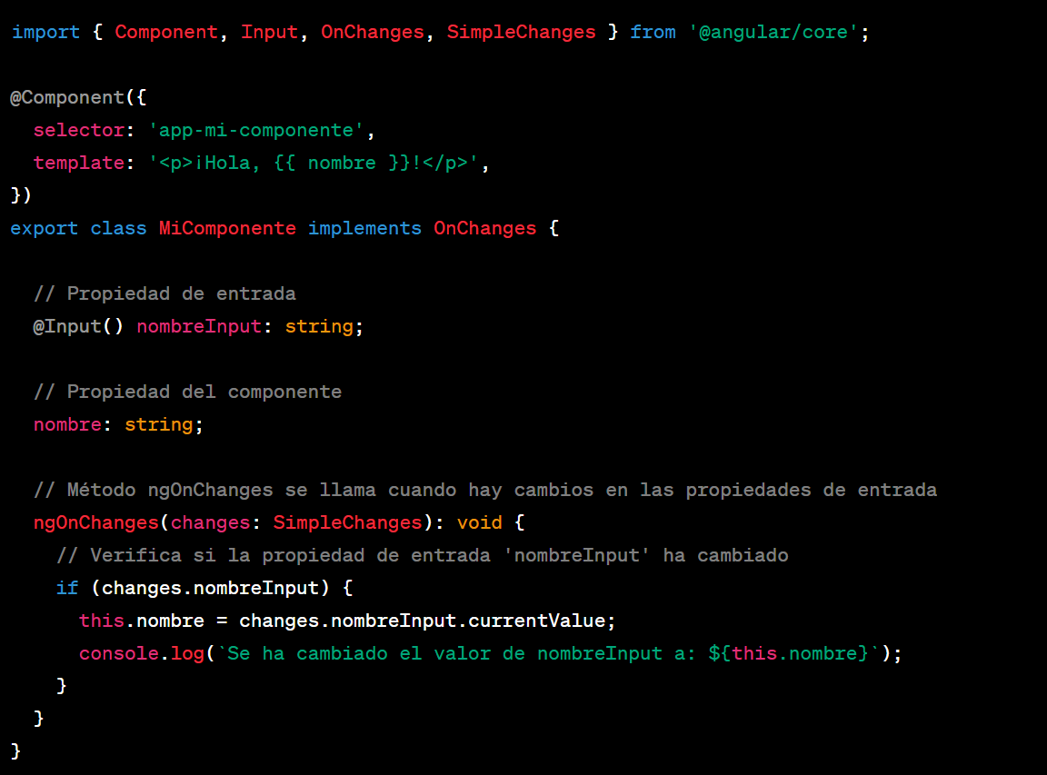
ANGULAR
CICLOS DE VIDA:
ngOnChanges
Se dispara cuando los datos de entrada (@Input) del componente cambian.
En este ejemplo, el componente tiene una propiedad de entrada llamada nombreInput. Cuando esta propiedad cambia desde el componente padre, el método ngOnChanges se activa.
Dentro de ngOnChanges, puedes acceder a los cambios a través del parámetro changes y realizar acciones en respuesta a esos cambios.

Slide 5
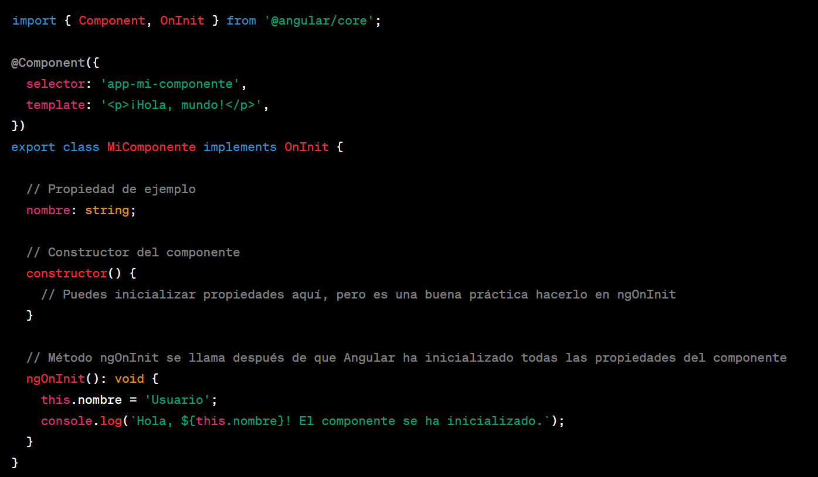
ANGULAR
CICLOS DE VIDA:
ngOnInit
Ocurre después de que Angular ha inicializado todas las propiedades del componente.
Es un buen lugar para realizar inicializaciones adicionales.
En este ejemplo, ngOnInit se implementa en la clase del componente y se utiliza para realizar acciones después de que Angular haya inicializado todas las propiedades del componente. En este caso, se establece el valor de la propiedad nombre y se imprime un mensaje en la consola.
Recuerda que ngOnInit es un buen lugar para realizar inicializaciones adicionales, como la obtención de datos de un servicio o la configuración de suscripciones a observables.

Slide 6
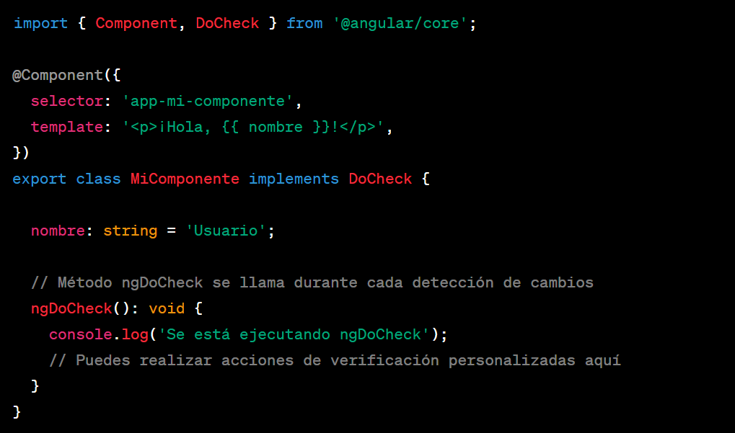
ANGULAR
CICLOS DE VIDA:
ngDoCheck
Se ejecuta durante cada detección de cambios y permite realizar acciones de verificación personalizadas.
En este ejemplo, el método ngDoCheck se llama durante cada detección de cambios en Angular. Puedes realizar acciones de verificación personalizadas dentro de este método. Ten en cuenta que ngDoCheck se ejecuta con frecuencia, por lo que es importante no realizar operaciones costosas en términos de rendimiento dentro de este método.

Slide 7
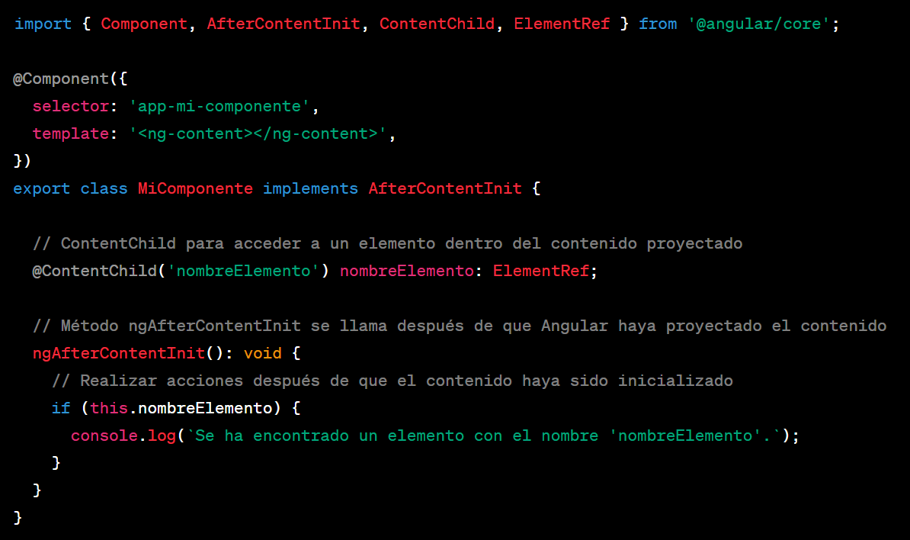
ANGULAR
CICLOS DE VIDA:
ngAfterContentInit
Ocurre después de que Angular haya proyectado el contenido en el componente.
En este ejemplo, ngAfterContentInit se utiliza para realizar acciones después de que Angular haya proyectado el contenido en el componente. También se usa ContentChild para acceder a un elemento específico dentro del contenido proyectado. Si el elemento con el nombre 'nombreElemento' está presente, se imprime un mensaje en la consola.

Slide 8
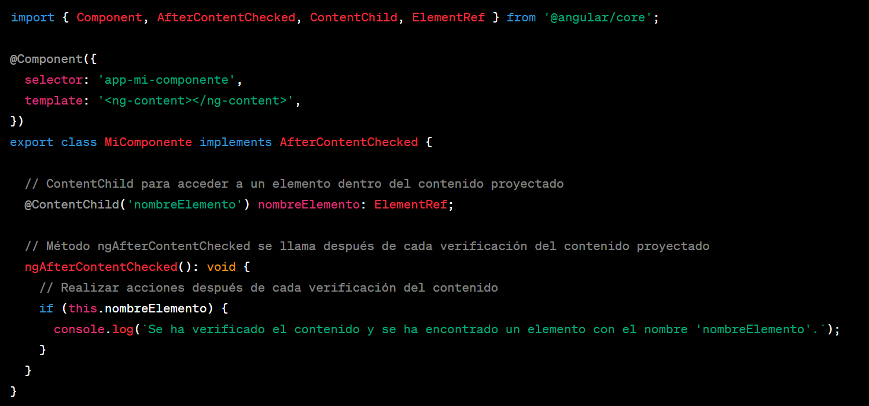
ANGULAR
CICLOS DE VIDA:
ngAfterContentChecked
Se ejecuta después de cada verificación del contenido proyectado.
En este ejemplo, ngAfterContentChecked se utiliza para realizar acciones después de cada verificación del contenido proyectado en el componente. También se usa ContentChild para acceder a un elemento específico dentro del contenido proyectado. Si el elemento con el nombre 'nombreElemento' está presente, se imprime un mensaje en la consola.
Recuerda que ngAfterContentChecked se ejecutará cada vez que Angular verifique el contenido proyectado, por lo que debes ser consciente de la eficiencia de las operaciones que realices en este método.

Slide 9
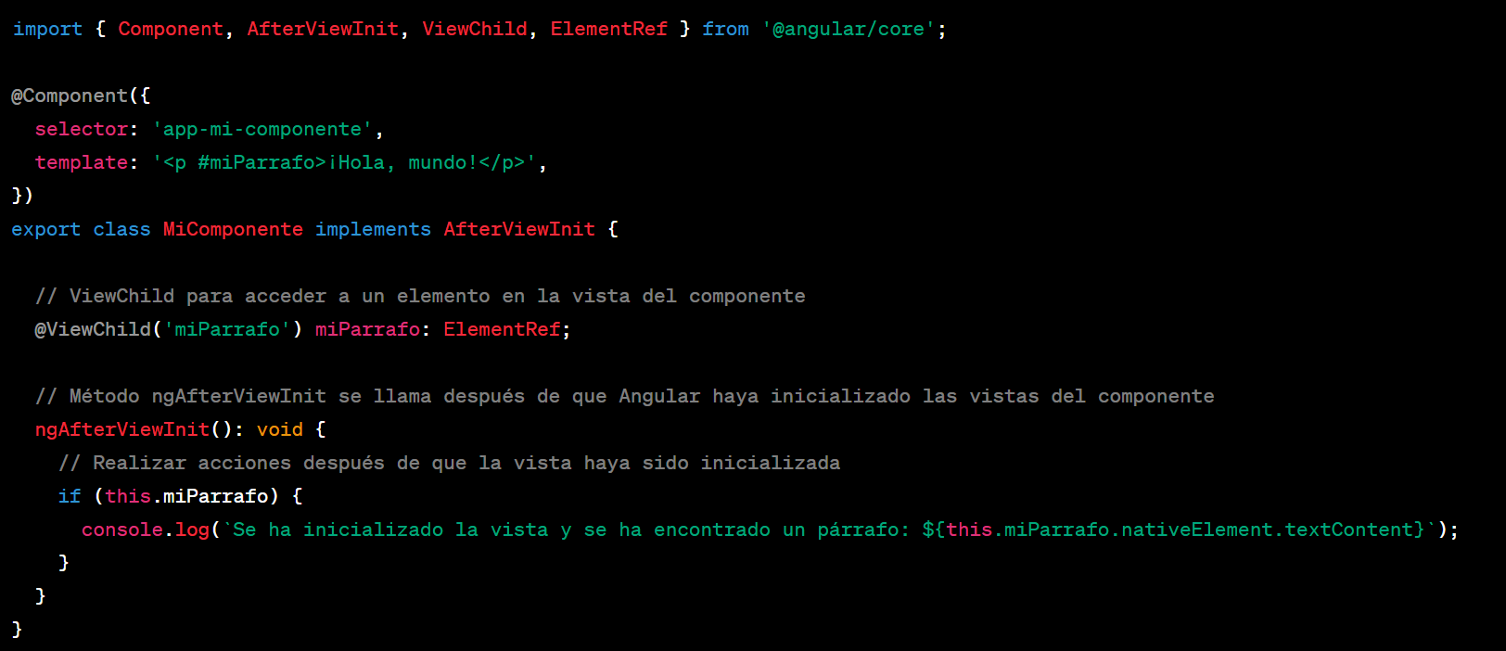
ANGULAR
CICLOS DE VIDA:
ngAfterViewInit
Ocurre después de que Angular haya inicializado las vistas del componente.
En este ejemplo, ngAfterViewInit se utiliza para realizar acciones después de que Angular haya inicializado las vistas del componente. Se usa ViewChild para acceder a un elemento específico en la vista del componente, en este caso, un párrafo con la referencia miParrafo. Si el párrafo está presente, se imprime su contenido en la consola.

Slide 10
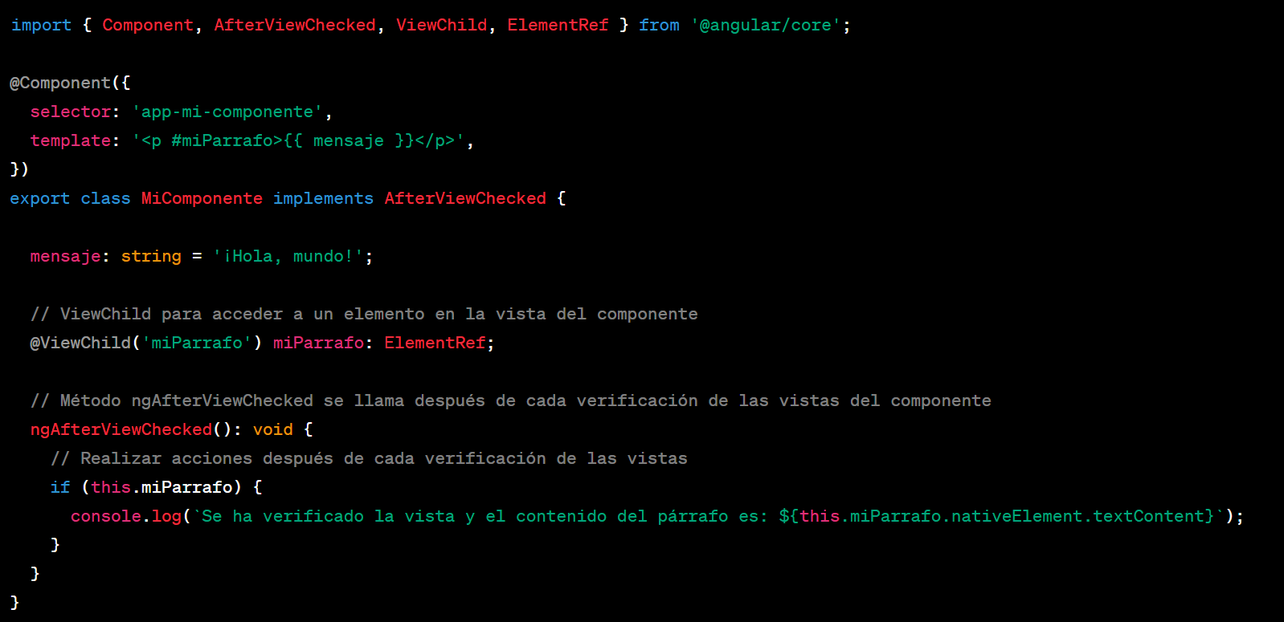
ANGULAR
CICLOS DE VIDA:
ngAfterViewChecked
Se ejecuta después de cada verificación de las vistas del componente.
En este ejemplo, ngAfterViewChecked se utiliza para realizar acciones después de cada verificación de las vistas del componente. Se utiliza ViewChild para acceder a un elemento específico en la vista del componente (en este caso, un párrafo con la referencia miParrafo). Se imprime el contenido del párrafo en la consola después de cada verificación.
Este método se ejecuta después de que Angular ha realizado la verificación de las vistas del componente, por lo que es un buen lugar para realizar acciones que dependan de la vista actualizada.

Slide 11
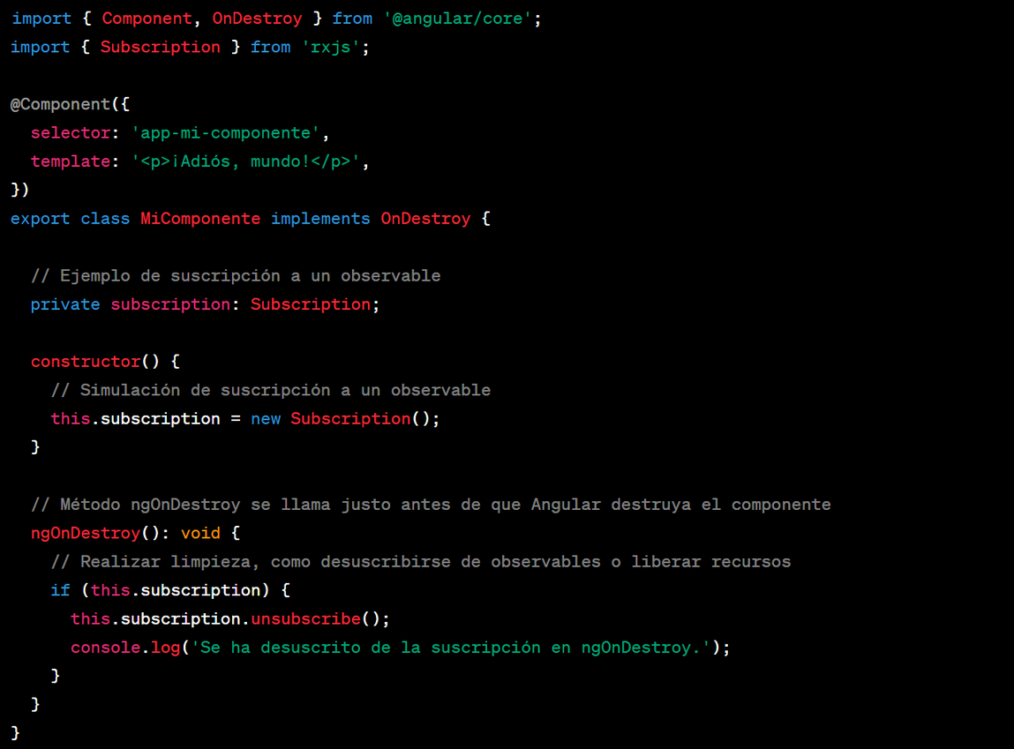
ANGULAR
CICLOS DE VIDA:
ngOnDestroy
Se dispara justo antes de que Angular destruya el componente.
Es un buen lugar para realizar limpieza, como la eliminación de suscripciones a observables.
En este ejemplo, ngOnDestroy se utiliza para realizar acciones justo antes de que Angular destruya el componente. Se simula una suscripción a un observable en el constructor del componente, y en ngOnDestroy, se verifica y se desuscribe de la suscripción para evitar posibles pérdidas de memoria.
Este método es útil para realizar limpieza, como desuscribirse de observables, cancelar peticiones HTTP o liberar otros recursos cuando el componente está a punto de ser destruido.

Slide 12
ANGULAR
¡GRACIAS!
Seguime en mis redes
@sergiecode
www.youtube.com/@sergiecode
Cursos gratis de programación

